Slide 1

Upravljanje testiranjem
Autor: Goran Savić

Slide 2
Upravljanje testiranjem
Odnosi se na upravljanje procesom testiranja
Uključuje planiranje, implementaciju i nadzor testiranja softvera
Osim što vodi računa o tehničkoj realizaciji, upravlja i organizacijom ljudskih resursa koji učestvuju u testiranju
  test tim

Slide 3

Organizacija test tima

Slide 4
Izbor test tima
U toku celog procesa razvoja softvera potrebne su i aktivnosti koji se odnose na testiranje
Neophodno je izabrati koji učesnici projekta će vršiti testiranje
Dve mogućnosti
  programeri koji razvijaju softver vrše i testiranje
    ljudi teže identifikuju sopstvene greške
  posebni članovi tima vrše testiranje
    nezavisno testiranje od razvoja softvera

Slide 5

Nezavisno testiranje
A Allah nije ni o kome ovisan i blag je.
(Kuran, 43, 2)

Slide 6
Nezavisno testiranje
Prednosti
  nezavisni testeri su nepristrasni
    nalaze više nedostataka nego programeri
    nalaze drugačije nedostatke nego programeri
  programer implicitno podrazumeva određeno ponašanje programa
    tester ne polazi od istih pretpostavki
    što ne znači da nema svoje pretpostavke i ponašanje koje on implicitno podrazumeva
    često je implicitno razumevanje testera bliže razumevanju krajnjeg korisnika

Slide 7
Nezavisno testiranje
Mane
  manje komunikacije između članova koji razvijaju i onih koji testiraju sistem
  zahteva dodatne resurse koji mogu da postanu „usko grlo“ razvoja sistema ako ih je premalo
  programeri mogu izgubiti osećaj odgovornosti za kvalitet softvera koji razvijaju
    računaju da je svakako tu tester koji će pronaći nedostatke

Slide 8
Modeli nezavisnog testiranja
Testiranje vrši programerski tim, ali niko ne testira svoj kod
U okviru razvojnog tima postoji određen broj testera
  oni vrše sav posao testiranja
Postoje nezavisni test timovi zaduženi za testiranje svih projekata
Za svaki tip testiranja postoje specijalizovani testeri
  npr. neko testira samo performanse, neko samo bezbednost, ...
Eksterni tim (organizacija) vrši testiranje
Izbor modela zavisi i od nivoa testiranja

Slide 9
Modeli jediničnog testiranja
U praksi često jedinične testove vrše sami programeri nad sopstvenim kodom
  najefikasnije jer poznaju svoj kod
    posebno važi za white box testiranje
  uz sve mane odsustva nezavisnog testiranja
Ako se uvodi nezavisno testiranje
  model 1 u kojem programeri testiraju tuđi kod je prihvatljiv
  takođe i model 2 sa posebnim testerima u okviru tima

Slide 10
Modeli integracionog testiranja
Ako se testira integracija komponenti razvijanih u okviru istog tima mogu se koristiti modeli 1 i 2 u kojima u testiranju učestvuju članovi razvojnog tima
Ako se integrišu komponente različitih timova, potrebni su testeri izvan razvojnih timova
  modeli 3 i 4, eventualno 5

Slide 11
Modeli sistemskog testiranja
Kod sistemskog testiranja finalni proizvod mora biti sagledan iz ugla krajnjeg korisnika
Neophodno je odvojiti testiranje od razvojnog tima
Modeli 3, 4 i 5 su primereni

Slide 12

Uloge u test timu
Test menadžer
  vodi proces testiranja
  stručan za poslove planiranja i upravljanje testiranjem
  određuje test strategiju i kreira test plan
  obezbeđuje resurse za testiranje
    ljudske i materijalne
  bira alate i okruženje za testiranje
    i softversko i hardversko
  organizuje obuku učesnika za alate i tehnologije potrebne za testiranje
  obezbeđuje podršku za testiranje
    bug-tracking alati, dokumentacija, ...
  uvodi i ocenjuje metriku za procenu intenziteta testiranja
  prilagođava test plan dinamici razvoja i testiranja sistema
  upravlja test izveštajima i podnosi ih rukovodiocima

Slide 13

Uloge u test timu
Test analitičar (dizajner)
  zadužen za kreiranje testova
  poznaje softversko inženjerstvo, tehnike testiranja i kreiranje formalnih specifikacija
  analizira zahteve i specifikaciju projekta
  na osnovu toga dizajnira test slučajeve
  obezbeđuje test podatke

Slide 14

Uloge u test timu
Test automator
  automatizuje izvršavanje test slučajeva
  poznaje
    programiranje,
    testiranje,
    test alate,
    sistemske alate

Slide 15

Uloge u test timu
Test administrator
  zadužen za softversku i hardversku infrastrukturu za testiranje
  ima znanje sistemskog administratora
  administrira server i test alate
  podešava okruženje za testiranje
  obezbeđuje dostupnost okruženja
  automatizuje izvršavanje testova
  obezbeđuje skladištenje podataka koji se koriste u testiranju ili su rezultat testiranja

Slide 16
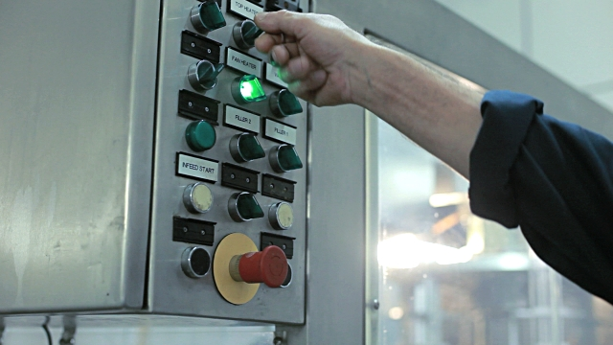
Uloge u test timu
Tester
  zadužen za izvršavanje testova i prijavu nedostataka
  ima generalna znanja iz oblasti IT, znanje testiranja, zna da koristi test alate i poznaje test objekat
  analizira test plan i test slučajeve
  dokumentuje rezultate testova
  koristi test alate za izvršavanje testova i nadzor nad testiranjem

Slide 17
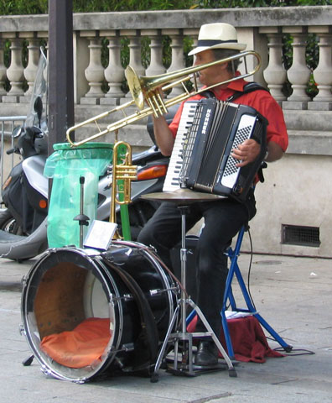
Uloge u test timu
U praksi često ista osoba preuzima više uloga
Npr. ista osoba dizajnira i automatizuje test slučajeve
U manjim timovima, osoba koja upravlja testiranjem učestvuje i u kreiranju test slučajeva, njihovoj automatizaciji, izvršavanju i izveštavanju

Slide 18

Planiranje testiranja

Slide 19

Planiranje
Ako bih imao devet sati da isečem drvo, prvih šest sati bih proveo oštreći sekiru.
Abraham Lincoln

Slide 20
Planiranje testiranja
Podrazumeva kreiranje različitih planova kao pripremu za proces testiranja
Planovi predviđaju
  šta se testira
  kako se vrši testiranje,
  kada se vrši testiranje,
  ko vrši testiranje
  koje su sve dodatne aktivnosti potrebne da bi testiranje bilo izvršeno i kako se obezbeđuju

Slide 21
Plan obezbeđenja kvaliteta
Planira resurse i procedure koji treba da obezbede kvalitet finalnog proizvoda
Testiranje je jedan način obezbeđenja kvaliteta
Stoga testiranje mora biti uključeno u generalni plan obezbeđenja kvaliteta
Osim toga uključuje
  primenu standarda i konvencija
  korišćenje odgovarajućih metrika za evaluaciju kvaliteta
  obuku korisnika
  upravljanje rizikom
  ...

Slide 22
Obezbeđenje kvaliteta
Obezbeđenje kvaliteta se vrši primenom standarda, pravila, zakonskih obaveza
  Kompanijski standardi
    interne odredbe, procedure i smernice
    npr. dokument o upravljanju kvalitetom, šabloni za test dokumentaciju, konvencije programskog koda
  Dobre prakse
    široko prihvaćene metode rada u određenoj oblasti
  Standardi upravljanja kvalitetom
    generalni standardi koji se odnose na različite industrijske grane
    specificiraju minimalne zahteve kvaliteta
    ne bave se metodama implementacije kojima se kvalitet dostiže
  Standardi za specifičnu industrijsku granu
    svaka industrija ima svoje standarde kvaliteta
  Standardi za testiranje softvera
    odnose se na bilo koji tip softvera
    bave se dokumentacijom i procesom testiranja
    npr. IEEE 829, IEEE 1028, ISO 29119

Slide 23
Test plan
Dokument koji sadrži podatke koji se tiču planiranja testiranja aplikacije
Podaci se tiču sledećih aktivnosti planiranja
  izbor generalnog pristupa i strategije testiranja
  izbor test okruženja i načina automatizacije testova
  izbor nivoa testiranja i veza između njih
  integracija testiranja sa drugim aktivnostima u okviru projekta
  izbor načina evaluacije rezultata testiranja
  izbor metrike za kriterijum završetka testiranja

Slide 24
Test plan
Aktivnosti planiranja (nastavak sa prethodnog slajda)
  izbor načina dokumentovanja testiranja i izbor šablona dokumenata
  izbor šta se testira
  ko i kada vrši testiranje
  odluka o intenzitetu testiranja
  izračunavanje napora i troškova potrebnih/utrošenih za testiranje

Slide 25
Test plan prema IEEE 829-2008
Predviđa
  master test plan
    sadrži generalni plan testiranja za ceo projekat
    za svaku fazu životnog ciklusa testiranja predviđa konkretne aktivnosti, resurse i učesnike
  level test plan
    plan testiranja za određeni nivo testiranja
    tako imamo component test plan, integration test plan, system test plan, ...
    za svaki nivo testiranja se definiše
      pristup, resursi i raspored aktivnosti
      šta će biti testirano
      konkretne aktivnosti kojima će se vršiti testiranje
      odgovorne osobe za svaku aktivnosti

Slide 26
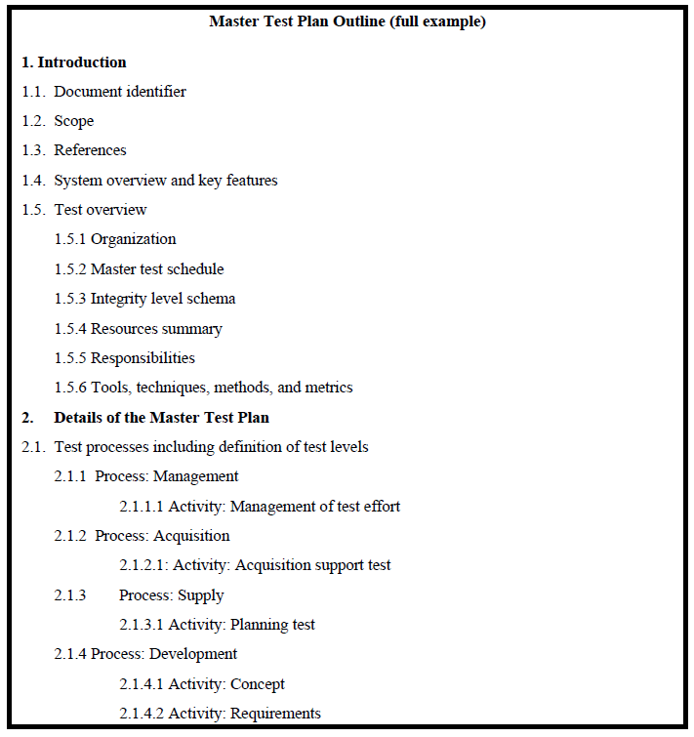
Master test plan prema IEEE 829-2008

Slide 27
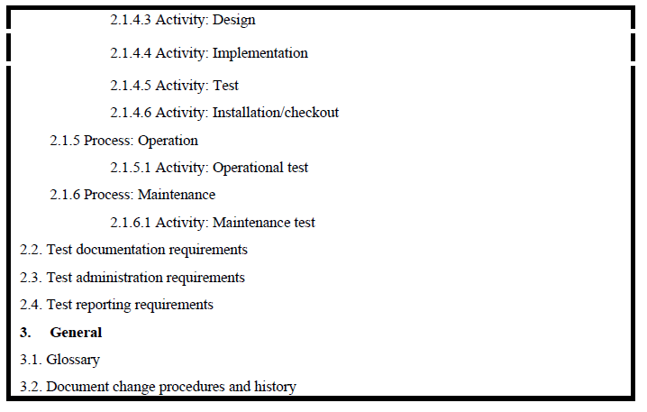
Master test plan prema IEEE 829-2008

Slide 28
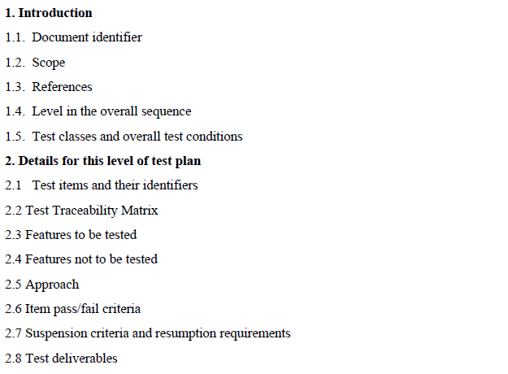
Level test plan prema IEEE 829-2008

Slide 29
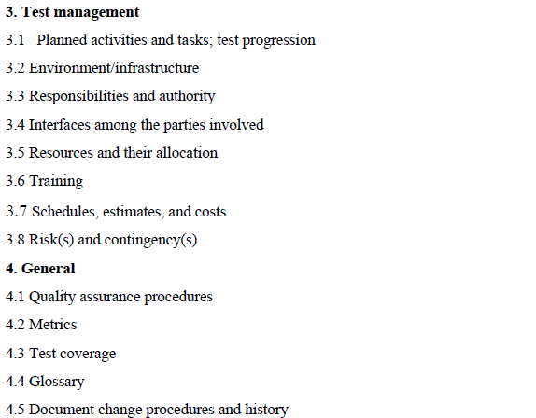
Level test plan prema IEEE 829-2008

Slide 30
Prioriteti testova
Nekada vreme i budžet ne dozvoljavaju kreiranje ili izvršavanje svih planiranih testova ili nivoa testiranja
Tada se mora napraviti izbor testova koji se realizuju
  moraju se uspostaviti prioriteti testova
Pravilo uspostavljanja prioriteta
  ako se testiranje prevremeno zaustavi, moramo biti sigurni da su postignuti najbolji mogući rezultati testiranja obzirom na dužinu trajanja testiranja
To znači da prvo treba realizovati važnije testove
  kako odrediti koji je test važniji?

Slide 31
Kriterijumi izbora prioriteta testa
Određuje se na osnovu funkcionalnosti koju test testira
Sledeće osobine testa se uzimaju u obzir
  učestalost korišćenja i verovatnoća otkaza funkcionalnosti
    ako često korišćena funkcionalnost sadrži nedostatak, verovatno će taj nedostatak izazvati otkaz sistema
  Rizik otkaza funkcionalnosti
    rizik se izračunava kao proizvod štete koju otkaz izaziva i verovatnoće da se otkaz desi

Slide 32
Kriterijumi izbora prioriteta testa
Karakteristike testa za određivanje prioriteta (nastavak sa prethodnog slajda)
  Vidljivost otkaza za krajnjeg korisnika
    nedostaci koji se tiču grafičkog interfejsa ili onemogućuju korišćenje sistema imaju veći prioritet u otklanjanju
  Važnost zahteva
    naručilac pridaje različit značaj pojedinačnim zahtevima
    prioritet ima testiranje funkcionalnosti koje naručilac vidi kao najznačajnije
      to ne moraju uvek biti i objektivno najznačajnije funkcije
Ma neće to niko ni primetiti.
Neimenovani programer

Slide 33
Kriterijumi izbora prioriteta testa
Karakteristike testa za određivanje prioriteta (nastavak sa prethodnog slajda)
  važnost nefunkcionalnog zahteva
    ako test testira nefunkcionalni zahtev
    nemaju svi nefunkcionalni zahtevi za naručioca istu važnost
    npr. za neku aplikaciju koju koristi ograničeni broj korisnika zahtevi za dobrim performansama mogu biti važniji od bezbednosti aplikacije
  važnost testa iz perspektive razvoja aplikacije
    programer analizira kakve posledice nedostatak u testiranoj komponenti ima na kompletan razvoj aplikacije

Slide 34
Kriterijumi izbora prioriteta testa
Karakteristike testa za određivanje prioriteta (nastavak sa prethodnog slajda)
  Kompleksnost testirane komponente
    kompleksni delovi programa trebaju biti intenzivnije testirani
      potencijalno kriju više nedostataka
    voditi računa i da naizgled jednostavni delovi programa mogu imati nedostatke zbog manje pažnje s kojima su razvijani
    iskustveno proceniti broj potencijalnih nedostataka
  Količina otkaza u komponenti
    obično se u komponenti u kojoj se pronađe puno nedostataka nalazi još dosta neotkrivenih
    ovakve komponente trebaju biti među prioritetima u testiranju

Slide 35
Kriterijum početka testiranja
Određeni preduslovi moraju biti ispunjeni da bi se izvršilo testiranje
  neracionalno je trošiti resurse na testiranje nespremnog proizvoda
Kriterijumi početka testiranja
  Test okruženje mora biti spremno
  Test alati su spremni za korišćenje
  Test objekti postoje i nalaze se u dovoljno zrelom stanju razvoja da ih ima smisla testirati
  Ulazni test podaci su dostupni

Slide 36
Kriterijum završetka testiranja
Kriterijum završetka je neophodan da se testiranje ne bi završilo prerano
  ne sme finalni proizvod da bude „nedovoljno“ testiran
    uvek postoji ova opasnost zbog ograničenog vremena i resursa
  koliko je „dovoljno“ određuje ovaj kriterijum

Slide 37
Kriterijum završetka testiranja
Mogući kriterijumi završetka
  dostignuta tražena pokrivenost
    pokrivenost koda, pokrivenost zahteva ili količina izvršenih testova
  kvalitet proizvoda
    učestalost otkaza ili ozbiljnost nedostataka
  preostali rizik
    količina neizvršenih testova, neispravljenih nedostataka, nepokrivenih nedostataka ili koda
  ekonomska ograničenja
    dozvoljeni troškovi, rokovi isporuke, kriterijumi tržišta

Slide 38

Ekonomski aspekti

Slide 39
Ekonomski aspekti testiranja
Testiranje podrazumeva određene troškove
Neophodno je pratiti troškove u odnosu na budžet projekta i koristi koje testiranje donosi
Pri analizi troškova testiranja mora se uzeti u obzir i koliki bi bio trošak otkaza izazvan netestiranim nedostatkom
  porede se troškovi nedostataka sa troškovima testiranja

Slide 40
Troškovi nedostataka
Izbacivanje testiranja bi moglo izazvati sledeće troškove
  Direktni troškovi nedostatka
    troškovi koje korisnik trpi zbog greške u funkcionisanju sistema
      npr. izgubljena dobit zbog pogrešnog izračunavanja, gubitak podataka zbog neispravnog skladištenja, oštećenje opreme, ...
  Indirektni troškovi nedostatka
    troškovi koje klijent trpi zbog nezadovoljstva korisnika
      pad prodaje proizvoda
    povećani troškovi korisničke podrške
    pravni troškovi
      gubitak licence zbog neusklađenosti sa standardima

Slide 41
Troškovi nedostataka
Troškovi nedovoljnog testiranja (nastavak sa prethodnog slajda)
  troškovi ispravke nedostatka
    resursi potrebni za analizu otkaza, ispravku, ponovno testiranje, reinstalaciju, ponovnu obuku
    trpe i drugi projekti jer se resursi moraju angažovati na ispravku neispravnog proizvoda

Slide 42
Troškovi nedostataka
Kakav i koliki trošak nedostatak izaziva zavisi od mnogo faktora
  tipa nedostatka, tipa aplikacije, trenutka u kojem je nedostatak otkriven
Što je nedostatak kasnije otkriven, troškovi su veći
  nedostatak napravljen u ranoj fazi razvoja (npr. u specifikaciji zahteva) povlači nove nedostatke u daljim fazama razvoja
  kasno otkriven nedostatak zahteva modifikaciju mnogih delova aplikacije i ponavljanje različitih faza razvoja
    čak i trivijalan nedostatak proizvodi velike troškove ukoliko se nedostatak otkrije tek kad je aplikacija u produkciji
  okvirno, sa svakim nivoom testiranja se udvostručuje trošak u odnosu na trošak pronalaženja nedostatka u prethodnom nivou

Slide 43


Slide 44
Troškovi testiranja
Podrazumeva sve troškove koje aktivnosti testiranja zahtevaju
  priprema, dizajniranje, implementacija, izveštavanje, ...
Troškove unosi korišćenje različitih resursa
  vreme, ljudi, oprema
  dobro planiranje aktivnosti testiranja bi trebalo da smanji troškove koje testiranje unosi

Slide 45
Troškovi testiranja
Faktori koji utiču na troškove testiranja
  zrelost procesa razvoja softvera
    stabilnost organizacije u kojoj se sistem razvija
    razvijenost poslovnih procesa u organizaciji
    kvalitet programera (broj grešaka koje produkuju)
    vremenski okvir projekta
    kvalitet planova testiranja
    stepen razvijenosti procesa testiranja (organizovanost upravljanja testiranjem)

Slide 46
Troškovi testiranja
Faktori koji utiču na troškove testiranja (nastavak sa prethodnog slajda)
  kvalitet i mogućnost testiranja softvera
    broj i raspoređenost nedostataka u programu
    količina i kvalitet dokumentacije koja se koristi kao osnova testiranja
    veličina, tip i način implementacije softvera
      neke tehnologije podstiču pisanje koda koji se može lakše testirati
    kompleksnost implementacije softvera

Slide 47
Troškovi testiranja
Faktori koji utiču na troškove testiranja (nastavak sa prethodnog slajda)
  infrastruktura za testiranje
    dostupnost alata za testiranje
    kvalitet test okruženja
    tehnologija koja se koristi za testiranje
    postojanje i dostupnost standarda i procedura za testiranje
  kvalifikovanost kadrova
    iskustvo koje testeri imaju u testiranju
    iskustvo koje testeri imaju sa test alatima, okruženjem i tehnologijom koja se koristi u testiranju
    poznavanje test objekata koje testiraju
    saradnja između testera, programera, menadžera i klijenta

Slide 48
Troškovi testiranja
Faktori koji utiču na troškove testiranja (nastavak sa prethodnog slajda)
  zahtevani kvalitet
    zahtevana pokrivenost
    zahtevana pouzdanost
      koja količina nedostataka preostalih nakon testiranja se toleriše
    zahtevani nivo nefunkcionalnih zahteva
      bezbednost, performanse, ...
      od toga zavisi da li je određeni tip testiranja uopšte potrebno uvoditi
      svaki tip testiranja zahteva nove troškove, uvođenje novih specijalista u projekat, ...
    zahtevana količina dokumentacije

Slide 49
Troškovi testiranja
Faktori koji utiču na troškove testiranja (nastavak sa prethodnog slajda)
  pristup testiranju
    ciljevi testiranja
      zavise od zahtevanog kvaliteta softvera
    način testiranja
      nivoi i tipovi testiranja
    raspored testiranja
      organizacija aktivnosti testiranja u okviru kompletnog životnog ciklusa softvera

Slide 50
Uticaj na troškove testiranja
Samo na neke od pomenutih troškova se može uticati dobrim upravljanjem
  neki kao što je npr. tip projekta su određeni projektnim zadatkom
Troškovi na koje se može uticati
  zrelost procesa razvoja softvera
    može se samo dugoročno rešavati
    u datom trenutku se uvek mora prihvatiti trenutna zrelost organizacije u kojoj se projekat razvija
  mogućnost testiranja softvera
    zavisi od načina implementacije i procesa razvoja
    podsticanjem dobrih praksi razvoja softvera, test menadžer može delimično da utiče na to da dobije softver koji je prilagođeniji za testiranje
    neophodno je od samog početka razvoja razmišljati i o testiranju

Slide 51
Uticaj na troškove testiranja
Troškovi na koje se može uticati (nastavak sa prethodnog slajda)
  infrastruktura za testiranje
    određena je okolnostima u kojima se proces razvija, ali se jednim delom može uticati na to da bude odgovarajuća za efikasan proces testiranja
    u toku razvoja potrebno je infrastrukturu dalje unapređivati da bi se uštedelo vreme i novac za testiranje
  kvalifikovanost kadrova
    određeno okolnostima, ali se može menjati promenom kadrova ili obukom postojećih

Slide 52
Uticaj na troškove testiranja
Troškovi na koje se može uticati (nastavak sa prethodnog slajda)
  zahtevani kvalitet
    zadat je od strane naručioca
    kod sopstvenih projekata određen namenom aplikacije i odlukama višeg menadžmenta na koje test menadžment obično nema uticaj
    moguće je uticati na prioritete ispunjavanja zahteva
  pristup testiranju
    ovo je jedina stavka na koju se uglavnom može potpuno uticati
    potrebno je izabrati efikasan pristup koji će smanjiti troškove

Slide 53
Izračunavanje napora utrošenog u testiranje
Pre izbora i alokacije resursa potrebno je napraviti procenu o potrebnom naporu koji će biti utrošen u testiranje
Dva pristupa proceni
  napraviti spisak svih zadataka vezanih za testiranje i zahtevati od izvršioca ili stručnjaka da procene obim zadatka
  proceniti napor na osnovu prethodnih sličnih projekata
Nepisano pravilo koje može da pomogne
  zadaci vezani za testiranje u tipičnoj poslovnoj aplikaciji troše oko 50% ukupnih resursa alociranih za projekat

Slide 54

Izbor strategije testiranja

Slide 55
Test strategija ili pristup testiranju
Definiše ciljeve testiranja i načine kako da budu ostvaren
  time su definisani i napor i troškovi testiranja
Cilj je izabrati strategiju koja optimizuje odnos troškova testiranja i mogućih troškova otkaza, kao i da minimizuje rizike
Podrazumeva se da trošak testiranja treba da bude manji od troška mogućeg otkaza
  retko se raspolaže svim podacima koji utiču na trošak otkaza
  teško je egzaktno izračunati koliki bi trošak otkaza bio
  zato se često procena vrši intuitivno umesto racionalnog izračunavanja

Slide 56
Preventivni vs reaktivni pristup
Ova dva pristupa razlikuju se po trenutku kada se testeri uvode u projekat
Preventivni pristup podrazumeva uključivanje testera od samog početka
  testiranje je uklopljeno u proces razvoja
  moguće je optimizovati testiranje i smanjiti troškove
  praćenje nekog od standardnih modela razvoja softvera bi trebalo da ovo obezbedi
  važno je definisati test specifikaciju i posvetiti se planiranju testiranja

Slide 57
Preventivni vs reaktivni pristup
Reaktivni pristup testiranju se primenjuje kada razvoj projekta nije od početka uzeo u obzir testiranje
  testeri su kasno uvedeni
  testiranje počinje tek nakon što je sistem završen ili razvijen značajan deo
  aktivnosti testiranja nisu bile uklopljene u životni ciklus razvoja softvera
  nije obavljeno pravovremeno planiranje testiranja
  test menadžer mora naći način da naknadno integriše testiranje u takav projekat
    npr. exploratory testing kao način naknadnog izučavanja i testiranja test objekta

Slide 58
Preventivni vs reaktivni pristup
Treba birati preventivni pristup kad god je moguće
  testiranje mora da počne što ranije
  testirati treba kontinuirano kroz sve faze razvoja
  kod kritičnih aplikacija je takav pristup oduvek bio obavezan
  ovakav pristup postaje standard kod sve većeg broja aplikacija
    kod poslovnih informacionih sistema je danas testiranje uključeno od početka razvoja

Slide 59
Analitički vs iskustveni pristup
Analitički pristup
  planiranje je zasnovano na podacima i analizi primenom neke egzaktne metode
  parametri od kojih testiranje zavisi se kvantifikuju
  pristup testiranju se bira tako da se optimizuju različiti parametri
Iskustveni pristup
  planiranje je zasnovano na iskustvu stručnjaka
    internih ili eksternih
  takođe, koriste se nepisana pravila, opšteprihvaćene procene i slično
  razlog ovakvog pristupa je što je teško tako komplikovan proces egzaktno opisati i evaluirati

Slide 60
Pristupi koji se koriste u praksi
Testiranje zasnovano na modelu
  kreira se apstraktni model sistema za dizajn test slučajeva, definisanje kriterijum završetka i merenje pokrivenosti sistema testovima
  jedan primer je testiranje prelaza stanja gde su dijagrami stanja model
Statističko testiranje
  test pristup se određuje na osnovu statističke analize distribucije nedostataka, učestalosti otkaza itd.

Slide 61
Pristupi koji se koriste u praksi
Testiranje zasnovano na riziku
  koristi analizu rizika za izbor tehnike testiranja
Pristupi usklađeni sa procesom ili standardom
  koristi pravila, preporuke i standarde iz oblasti razvoja softvera, kao i dobre prakse u konkretnoj tehnologiji u kojoj se softver razvija
Pristupi usmereni na ponovno iskorišćenje
  bira se pristup koji će omogućiti ponovno korišćenje postojećeg test okruženja

Slide 62
Pristupi koji se koriste u praksi
Pristupi zasnovani na listama
  koristi se lista otkaza i nedostataka iz prethodnih faza razvoja
Pristupi zasnovani na stručnjacima
  koristi se iskustvo stručnjaka uključenih u projekat
  prepušta se njihovoj proceni izbor tehnike testiranja
  pri izboru oni implicitno ili eksplicitno uzimaju u obzir različite faktore
Uglavnom je pristup kombinacija različitih tipova pristupa

Slide 63
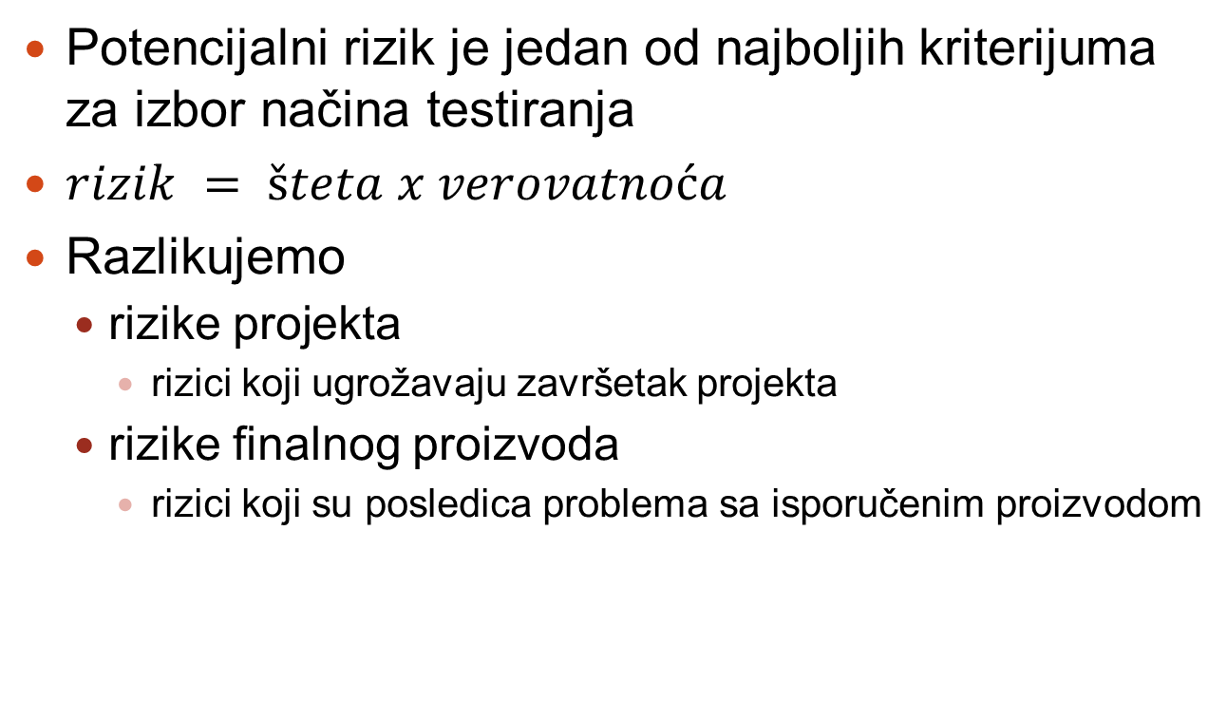
Testiranje i rizik
Potencijalni rizik je jedan od najboljih kriterijuma za izbor načina testiranja
$rizik = šteta x verovatnoća$
Razlikujemo
  rizike projekta
    rizici koji ugrožavaju završetak projekta
  rizike finalnog proizvoda
    rizici koji su posledica problema sa isporučenim proizvodom

Slide 64
Rizici projekta
Mogući rizici
  neodgovarajuća podrška za projekat
    npr. partnerska firma koja ne ispunjava ugovor
  organizacijski rizici
    nedostatak internih resursa
      nedovoljan broj ili kvalitet kadrova
    ljudski faktor
      loši međusobni odnosi ili neodgovarajući psihološki profil zaposlenih
    organizacijski problemi
      loša struktura i poslovni procesi organizacije u kojoj se softver razvija

Slide 65
Rizici projekta
Rizici projekta (nastavak sa prethodnog slajda)
  tehnički problemi
    pogrešni, nekompletni, nedovršeni, kontradiktorni zahtevi
    nedostaci tehnologije
      obično se otkriju u odmakloj fazi projekta
      često kada je tehnologija nova za projektni tim
    problemi sa hardverskom i softverskom infrastrukturom

Slide 66
Rizici finalnog proizvoda
Mogući rizici
  neodgovarajući kvalitet
    funkcionalni ili nefunkcionalni zahtevi nisu zadovoljeni
    proizvod ne ispunjava namenu
    kvalitet podataka je neodgovarajući
    proizvod ugrožava sigurnost opreme i ljudi koji ga koriste
  organizacioni i psihološki faktori kod naručioca
    neodgovarajuća podrška za uvođenje aplikacije može da ugrozi korišćenje finalnog proizvoda
    zaposleni često imaju otpor da koriste nov proizvod

Slide 67
Upravljanje rizikom
Standardi obezbeđenja kvaliteta predviđaju sledeće akcije
  redovno identifikovanje mogućih rizika
  uspostavljanje prioriteta među rizicima
  izvođenje akcija koje smanjuju ili otklanjaju rizike
    testiranje je aktivnost koja smanjuje rizik
Testiranje zasnovano na riziku na osnovu procenjenog rizika bira
  tehniku testiranja,
  obim i intenzitet testiranja,
  prioritet test slučajeva

Slide 68

Upravljanje ciklusom testiranja

Slide 69
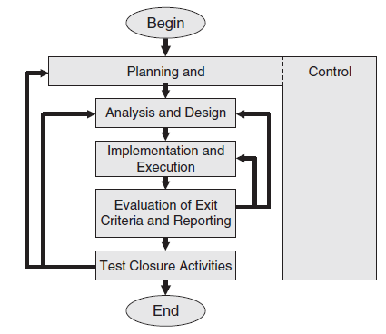
Ciklus testiranja
Za svaki nivo testiranja prolazi se kroz kompletan ciklus testiranja
Nakon svakog ciklusa potrebna je izmena u kodu
Nakon izmena potrebno je ponoviti testove
Upravljanje testiranjem vodi računa o inicijaciji, nadzoru i upravljanju ovim ciklusom

Slide 70
Planiranje ciklusa testiranja
Nakon generalnog plana za kompletno testiranje, pravi se plan za konkretan ciklus testiranja
Stavke koje treba uzeti u obzir pri pravljenju plana
  Stanje projekta
    treba proveriti kako se trenutno stanje projekta odnosi prema stanju koje je predviđeno kada je pravljen generalni plan
    aktivnosti testiranja se moraju prilagoditi trenutnom stanju
  Rezultati testova
    ako je reč o novoj iteraciji određenog ciklusa testiranja treba uzeti u obzir rezultate iz prethodne iteracije
    možda je potrebno dodatno testirati funkcionalnost koja je ispravljena

Slide 71
Planiranje ciklusa testiranja
Stavke koje treba uzeti u obzir pri pravljenju plana (nastavak sa prethodnog slajda)
  Resursi
    plan se mora uklopiti u plan celog projekta
    voditi računa da testiranje može da zahteva iste resurse kao i neke druge aktivnosti u projektu
    takođe, potrebno se uklopiti u raspored resursa koji nema veze sa testiranjem
      npr. godišnji odmori radnika
Na osnovu pomenutih parametara određuje se konkretan raspored testiranja koji uključuje konkretne test slučajeve, kao i ko će ih i kada izvršavati

Slide 72
Nadzor ciklusa testiranja
Neophodno je nadgledati i meriti rezultate testa
  potrebna je pouzdana i jednostavna metrika
Mogući pristupi
  metrike zasnovane na otkazima
    broj otkaza po test objektu
    otkazi se klasifikuju prema tipu i statusu
    svaki otkaz ukazuje i na liniju koda u kojoj se desio
  metrike zasnovane na test slučajevima
    broj test slučajeva u određenom stanju
      izvršen, otkazan, uspešan, neuspešan

Slide 73
Nadzor ciklusa testiranja
Mogući pristupi
  metrike zasnovane na test objektu
    pokrivenost koda
    varijante test objekta
      npr. rezultati za različite platforme
  metrike zasnovane na troškovima
    dosadašnji troškovi testiranja
    trošak sledećeg ciklusa u poređenju sa očekivanom koristi

Slide 74
Nadzor ciklusa testiranja
Izmereni rezultati testiranja se navode u test izveštaju
Izveštaj sadrži informacije o statusu testova:
  generalni podaci
    koji test objekti su testirani na kom nivou i u kojem test ciklusu
  napredak
    planirani, izvršeni i otkazani testovi
  status grešaka
    nova, u toku ispravljanja, ispravljena
  rizici
    novi, izmenjeni, poznati
  plan narednog ciklusa testiranja
  ocena
    ocena zrelosti test objekta i procena mogućnosti za stavljanje u produkciju
    ovo je i kriterijum završetka testiranja

Slide 75
Upravljanje ciklusom testiranja
Odnosi se na prilagođavanje aktivnosti u ciklusu trenutnim okolnostima projekta
  vremenski raspored faza može zahtevati prilagođavanje
  može biti potrebno uvesti dodatne resurse
  nekad se izvršavaju samo prioritetni testovi zbog nedostatka vremena
  s druge strane, nekad se planirano vreme produžava zbog detaljnije provere

Slide 76

Upravljanje greškama

Slide 77
Upravljanje greškama
Mora da postoji definisana procedura opisa i prijave grešaka
  ovakva procedura obezbeđuje efikasno pronalaženje i otklanjanje grešaka na osnovu otkaza
Test log treba da sadrži sve informacije o rezultatima testiranja

Slide 78
Test log
Nakon izvršavanja testova, analizira se test log
  porede se očekivani sa stvarnim rezultatima
  kod automatizovanih testova ovo uradi alat
Nakon toga se greška prijavljuje
  za stavke test loga kod kojih očekivano ponašanje odstupa od stvarnog
  mora se proveriti da je uzrok test objekat, a ne greška u testu

Slide 79
Prijavljivanje grešaka
Uspostavlja se centralizovana baza grešaka za projekat
  kroz specijalizovane softverske alate
  često integrisano sa upravljanjem drugim projektnim aktivnostima
    GitLab, Redmine, ...
Registruju se korisnici koji mogu da prijave greške
  članovi razvojnog tima i korisnici

Slide 80
Prijavljivanje grešaka
Svaka greška se prijavljuje u dogovorenom formatu
  opis greške
    sadrži i opis kako greška može biti reprodukovana
  test okruženje u kojem se greška desila
  prioritet
  tip greške
  status
  podaci o testeru
  komentar
    Korisnike je teže obučiti da prijavljuju greške po dogovorenoj proceduri

Slide 81
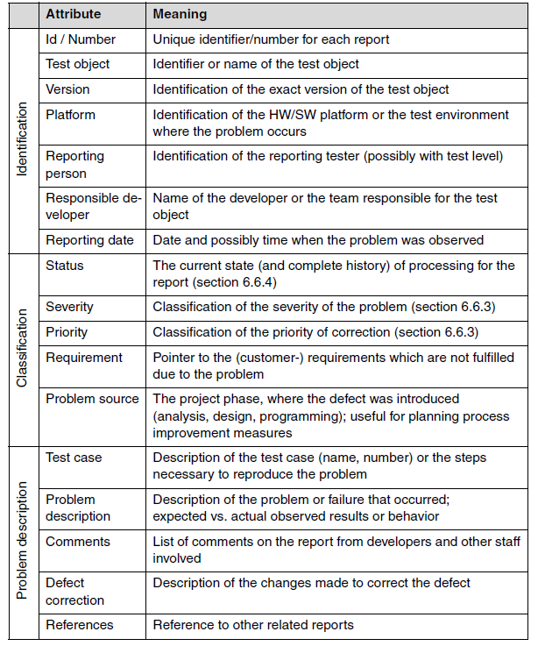

Slide 82
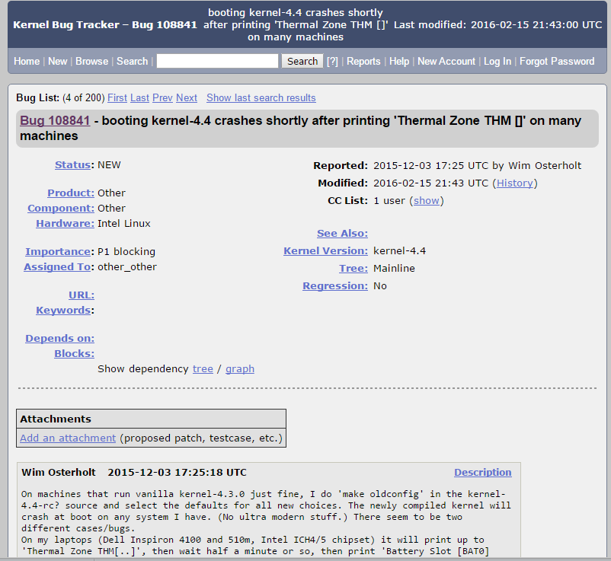

Slide 83
Prijavljivanje grešaka
Prijava greške povlači dalje akcije
  komunikaciju programera i testera
  moguće razjašnjenje ili proveru prijavljene greške
  ispravku
  prijavu i objašnjenje ispravke
  nakon ovoga tester može da proveri da li je ispravka otklonila grešku

Slide 84
Klasifikacija grešaka
Važna stvar u odluci kako će greška biti tretirana je ozbiljnost greške
  odnosi se na to u kojoj meri greška ugrožava rad programa
  npr. greška koja prekida rad sistema je ozbiljnija od neke vizuelne greške u grafičkom interfejsu

Slide 85
Klasifikacija grešaka
Klasa | Opis
1 – Fatalna | Rad sistema se prekida, moguće sa gubitkom podataka Test objekat ne može biti pušten u produkciju sa ovakvom greškom
2 – Veoma ozbiljna | Važna funkcionalnost ne radi ispravno Zahtev nije zadovoljen Neprihvatljivo za većinu uključenih u projekat ( menadžment, naručilac, korisnici) Test objekat može biti korišćen samo uz značajna ograničenja (komplikovano i skupo zaobilaženje greške)
3 – Ozbiljna | Odstupanje od ispravne funkcionalnosti Zahtev nepotpuno ili netačno implementiran Neprihvatljivo za neke od uključenih u projekat
4 – Umerena | Manje odstupanje od zahtevanog ponašanja Sistem se može koristiti bez ograničenja
5 – Neznatna | Neznatna greška u realizaciji npr. slovna greška

Slide 86
Prioritet greške
Pored klasifikacije greške, potrebno je odrediti koliko brzo je grešku neophodno otkloniti
Zavisi od klase greške, ali i drugih faktora
  težina otklanjanja
  uticaj greške na druge delove projekta
  raspoloživost odgovornih programera

Slide 87
Proritet greške
Prioritet | Opis
1 – Odmah | Korišćenje sistema ili dalji razvoj projekta je blokiran zbog ove greške Greška se mora ispraviti bez odlaganja
2 – Za sledeću verziju | Ispravka će biti ugrađena u sledeću redovnu verziju proizvoda koja se postavi kod korisnika
3 – Po prilici | Ispravka će biti urađena kada je taj deo sistema inače predviđen za izmenu
4 – Otvoren | Još uvek nije određeno kada će ispravka biti urađena

Slide 88
Trend prijave grešaka
Trend prijave grešaka ukazuje na trenutno stanje projekta
Koliko je projekat blizu finalnog proizvoda se može zaključiti iz broja i tipa grešaka
Potrebno je proceniti koliko se očekuje grešaka u narednom periodu
Treba analizirati i raspoređenost grešaka po test objektu
  za test objekat sa puno grešaka se mogu očekivati i buduće greške
  za test objekat sa malo grešaka treba proveriti da li su testovi odgovarajući

Slide 89
Status greške
Iako testeri ne vrše ispravku greške, upravljanje testiranjem treba da obezbedi praćenje njenog statusa
Svaka greška prolazi kroz niz predefinisanih statusa

Slide 90
Statusi greške
Status (ko postavlja) | Opis
Novi (tester) | Greška je tek evidentirana
Otvoren (test menadžer) | Test menadžer analizira evidentirane greške Na osnovu opisa određuje da li je prijava smislena Ako jeste, zahteva se ispravka greške od određenog programera i postavlja u ovaj status
Odbijen (test menadžer) | Već prijavljena ili neodgovarajuća prijava Ispravka se ne zahteva, prijava se odbija
Analiza (programer) | Programer analizira grešku čija je ispravka zatražena Određuje uzrok, način rešavanja, obim posla
Posmatranje (programer) | Prijavljena greška ne može biti reprodukovana Potrebna dodatna pojašnjenja

Slide 91
Statusi greške (nastavak)
Status (ko postavlja) | Opis
Ispravka (menadžer projekta) | Na osnovu analize menadžer projekta određuje da li, kada i ko treba raditi ispravku Programer vrši ispravku i postavlja komentar o izvršenim izmenama
Test (programer) | Označava da je programer izvršio ispravku i da izmena treba da bude testirana
Zatvoren (tester) | U narednom ciklusu testiranja testiraju se ispravke koje su u statusu test Ponavlja se test slučaj kojim je greška otkrivena Ako tester utvrdi da je ispravka otklonila grešku, postavlja status u zatvoren samo tester (a ne programer) može da zatvori prijavu
Neuspešan (tester) | Ako verifikacija ispravke pokaže da ispravka nije otklonila grešku, status je neuspešan

Slide 92
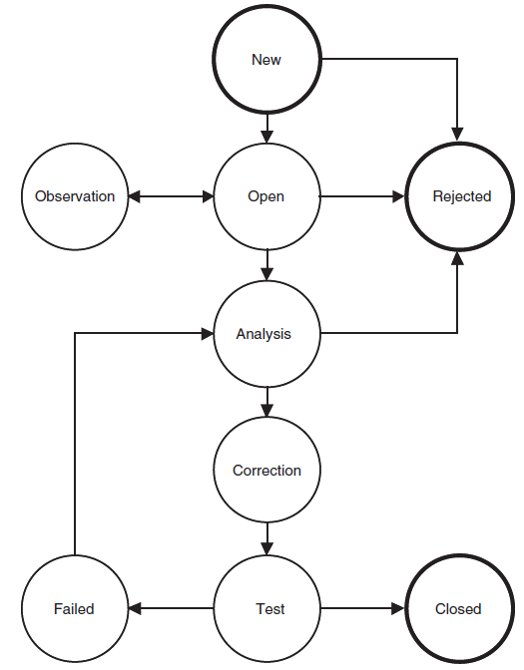
Dijagram prelaza statusa greške

